Slide 1
Simulando un computador con una Máquina de Turing

Slide 2
Máquina de Turing - Estructura
Control finito
✓
otros símbolos de la cinta
String
de entrada
Cabezal
✗
□
□
□
a
b
c
d
e
□
□
Cinta infinita
Espacio en blanco

Slide 3
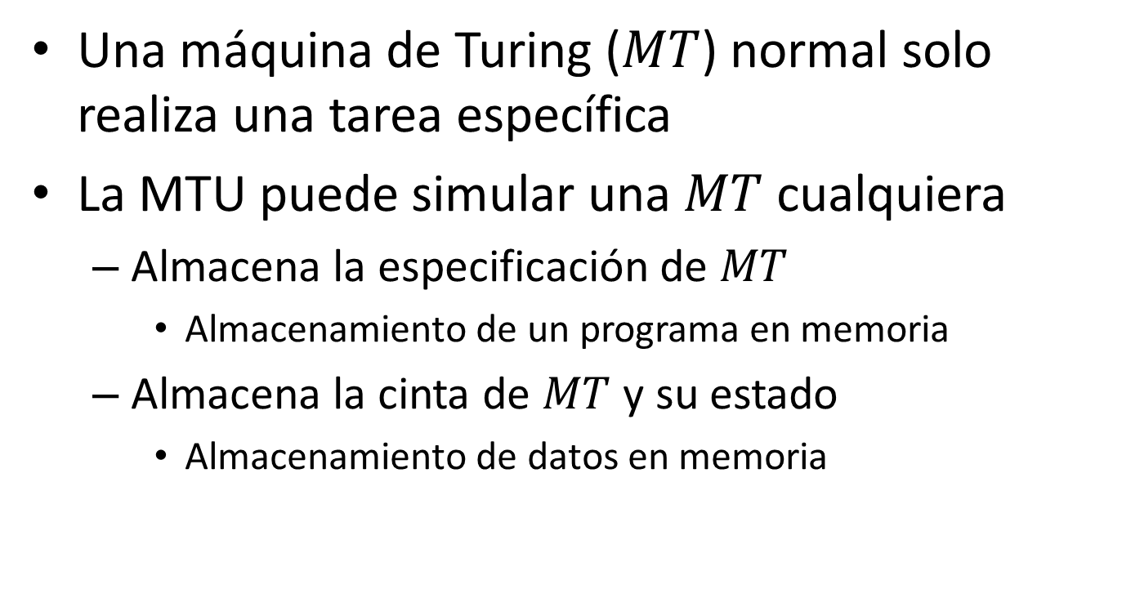
Máquina de Turing Universal (MTU)
Una máquina de Turing ($MT$) normal solo realiza una tarea específica
La MTU puede simular una $MT$ cualquiera
Almacena la especificación de $MT$
Almacenamiento de un programa en memoria
Almacena la cinta de $MT$ y su estado
Almacenamiento de datos en memoria

Slide 4








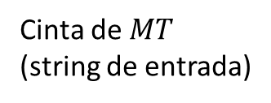

Máquina de Turing Universal (MTU)
Control finito
□
□
$$MT…$$
Especificación de $MT$
□
□
□
□
□
□
□
Cinta de $MT$
(string de entrada)
□
□
0
1
1
0
1
□
□
□
Estado de $MT$
□
□
$$q_{0}$$
$$q_{1}$$
$$q_{2}$$
$$q_{3}$$
$$q_{4}$$
....
$$q_{n}$$
□

Slide 5
Completitud de Turing
Un lenguaje es Turing Completo si es capaz de resolver el mismo tipo de problemas que una Máquina de Turing
En términos prácticos (informales)
Funcionalidades
Memoria de acceso aleatorio
Condicionales y saltos
Operaciones aritméticas básicas

Slide 6
Lenguaje BrainF**k (BF)
El intérprete de BF es muy cercano a una máquina de Turing universal
Operadores básicos (excluyendo I/O)
>: Mover cabezal a la derecha
<: Mover cabezal a la izquierda
+: Incrementar valor de celda en 1
-: Decrementar valor de celda en 1
[ ]: Repetir hasta que el cabezal apunte a una celda con valor 0

Slide 7
Ejemplos de BF
“asignar” el valor 5 a la 3ª celda de la cinta
>>+++++
“mover” el valor de la 1ª celda a la 2ª celda
[->+<]

